Slide 1
Kva klede passar til kva slags vêr?

Slide 2
Sjekk vêret på yr.no
Vêr-symbol
Luft-temperatur
Følt temperatur
Nedbør
Vind og vindkast

Slide 3
Kva klede kan passe til kva slags vêr?
-5 °C
Shorts
-15 °C
Ullundertøy
10 °C
Regnjakke, regn- bukse og støvlar
25 °C
Lue, skjerf og vottar
12 °C
Vanleg genser og bukse

Slide 4
Klede er laga av ulike materiale
Materiale kan sjå og kjennast forskjellig ut. Vi seier at dei har ulike eigenskapar.
Materiale kan for eksempel ha desse eigenskapane:
held på varme
held på varme også når det er vått
vindtette
tørkar raskt
Tenk-par-del:
Kva for eigenskapar trur du ull har?

Slide 5
Klede er laga av ulike materiale
Materiale kan sjå og kjennast forskjellig ut. Vi seier at dei har ulike eigenskapar.
Materiale kan for eksempel ha desse eigenskapane:
held på varme
held på varme også når det er vått
vindtette
tørkar raskt
I par:
Sjå om de finn ein lapp på kleda som seier kva slags materiale dei er laga av.
I par:
Kjenn på eitt av klesplagga. Diskuter kva for eigenskapar de meiner dette plagget har.

Slide 6
Hvordan lese av tabellen
MATERIALTABELL
 | Held godt på varme | Held på varme også når det er vått | Vindtett | Vasstett | Tørkar raskt
Bomull
Ull
Fleece (polyester)
Gore-Tex / gummi
Dun (boblestoff)

Slide 7
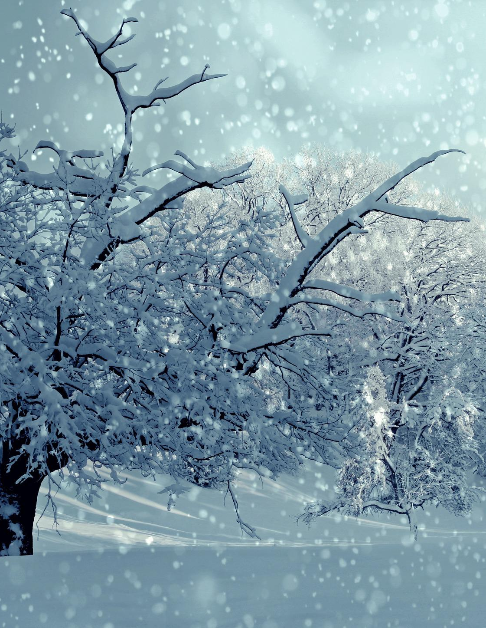
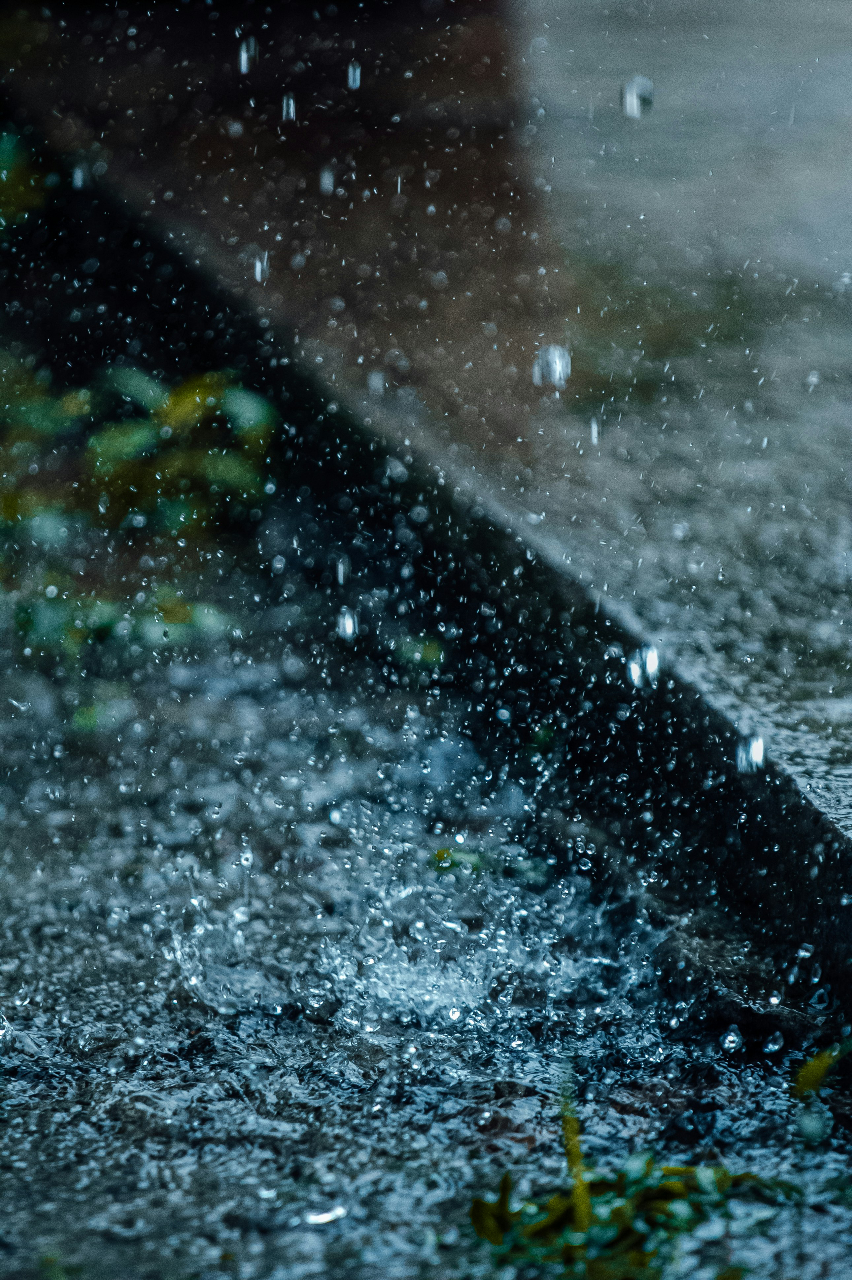
Design eit antrekk til vêret
-7 °C
5 °C
20 °C
15 cm
20 mm

